Slide 1
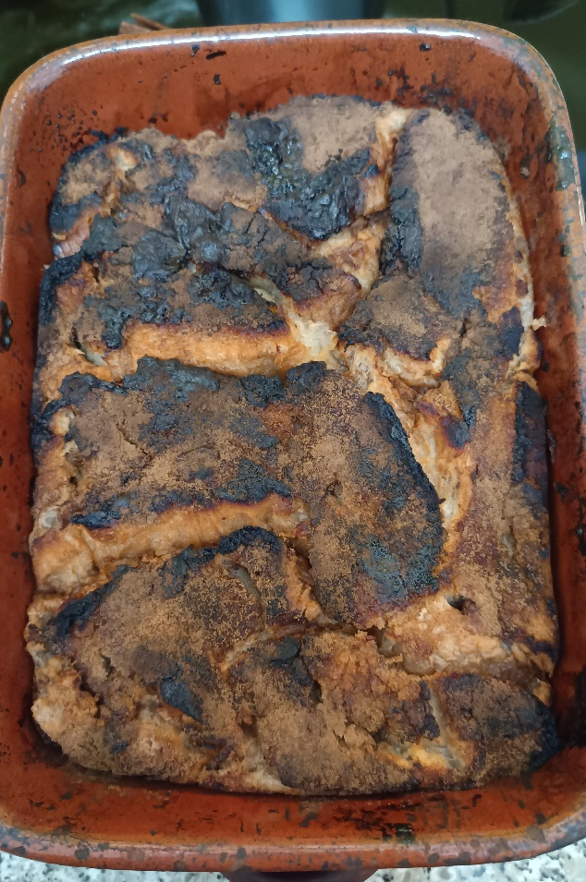
Desafio ASS 2023/2024
“Receitas Sustentáveis, têm Tradição”
TÍTULO DA RECEITA: Sopa Seca
INGREDIENTES:
Pão velho
Canela
Água
Açúcar amarelo
Sal
Mel
https://alimentacaosaudavelesustentavel.abaae.pt/receitas-sustentaveis/

Slide 2
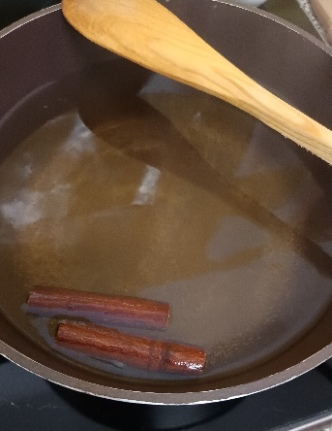
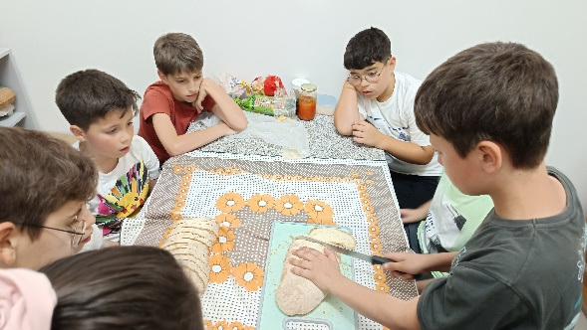
Desafio ASS 2023/2024
“Receitas Sustentáveis, têm Tradição”
PROCEDIMENTOS:
1º) Colocar um tacho ao lume com 2 paus de canela, umas pedras de sal,
açúcar amarelo a gosto e 2 colheres de mel.
Deixar ferver.
2º) Enquanto a calda não ferve, vai-se partindo o pão em fatias com um
dedo de grossura.
https://alimentacaosaudavelesustentavel.abaae.pt/receitas-sustentaveis/

Slide 3
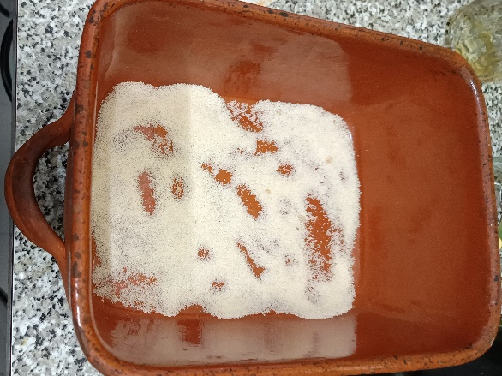
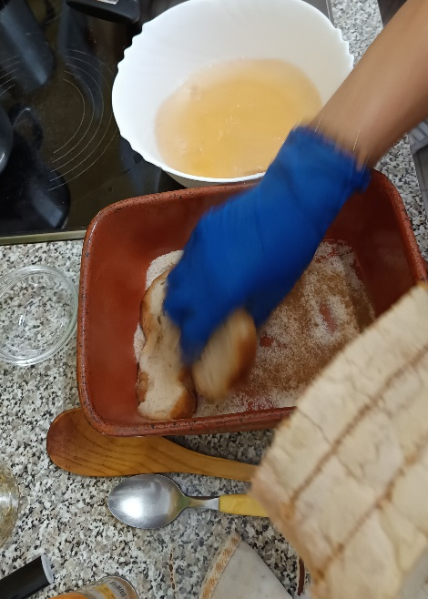
Desafio ASS 2023/2024
“Receitas Sustentáveis, têm Tradição”
PROCEDIMENTOS:
3º) Mete-se açúcar amarelo e canela no fundo de uma assadeira ou pirex
de ir ao forno.
4º) Vai-se molhando as fatias uma a uma na calda e colocando na
assadeira, sem camadas.
https://alimentacaosaudavelesustentavel.abaae.pt/receitas-sustentaveis/

Slide 4
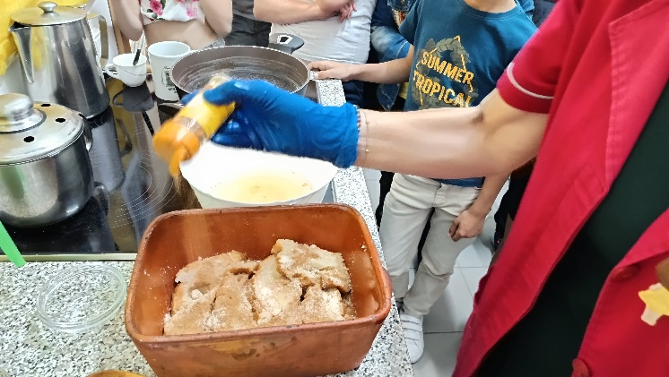
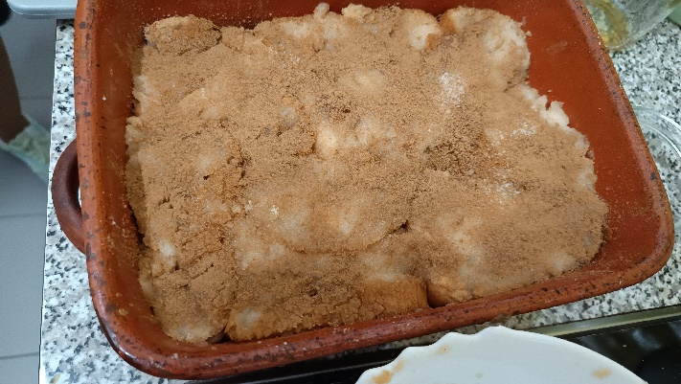
Desafio ASS 2023/2024
“Receitas Sustentáveis, têm Tradição”
PROCEDIMENTOS:
5º) No fim de cada camada de pão, coloca-se mais canela e açúcar.
6º) Depois da última camada de pão, cobre-se com açúcar e canela e vai
ao forno a cerca de 180º, durante mais ou menos 20 minutos, até ficar
com a crosta torradinha. Depois é só arrefecer um pouco e deliciar-se
com a iguaria.
https://alimentacaosaudavelesustentavel.abaae.pt/receitas-sustentaveis/

